Slide 1
Премия Wow awards 2017
Номинация: рекламная кампания года
СУ 22
ЖК Лукино-Варино
Notes:
Слайд «Титульник».

Slide 2

1
Описание компании и проекта
Notes:
Слайд «Начало главы»
Плашка, и логотип находятся в шаблоне презентации (вид → образец → образец слайдов).
Цвет плашек меняется от главы к главе. Все используемые цвета находятся в шаблоне.
Прямоугольник вытягивается вниз в зависимости от размера заголовка. Номер главы всегда находится в правом верхнем углу прямоугольника.
Работа с рисунком:
Вставка → рисунок
Подрезаем либо увеличиваем рисунок до размера 14,29х15,4, как показано на слайде.
Применяем фильтр: выделаем рисунок → Работа с рисунками. Формат. → Иконка «Цвет» (цвет выбираем согласно цвету главы)

Slide 3
Описание компании
Группа компаний «Строительное управление 22» - одна из ведущих строительных компаний Московской области, ведущая свою историю с 1945 года.
Главным направлением деятельности Группы компаний «СУ 22» является монолитное домостроение.
Технические и производственные мощности Группы компаний «СУ 22» позволяют успешно выполнять весь цикл работ - от инвестпроекта до сдачи в эксплуатацию. Поэтому, Группа компаний «СУ 22» выступает в роли инвестора проектов, заказчика, генерального подрядчика, а также риэлтора.
Социально-значимые проекты:
Группа компаний «СУ 22» – социально ориентированная компания. Наряду со строительством жилой недвижимости и монолитного жилья, Группа компаний «СУ 22» возводит всю необходимую для комфортной жизни инфраструктуру: детсады, общеобразовательные школы, стадионы, гостиницы, учреждения здравоохранения.
Notes:
Слайд «Текст. Много текста.».
Плашка, и логотип находятся в шаблоне презентации (вид → образец → образец слайдов).
Цвет плашек меняется от главы к главе. Все используемые цвета находятся в шаблоне.
Полоска, которая отбивает заголовок от основного текста, опускается либо поднимается вверх в зависимости от размера заголовка.

Slide 4
Описание проекта
ЖК Лукино-Варино предлагает покупателям квартир многообразие планировочных решений, а также в проекте есть вся необходимая инфраструктура для комфортного проживания и большой, и маленькой семьи.
Перед Агентством стояла непростая задача – показать, что покупка квартиры в Лукино-Варино позволит удовлетворить потребности сразу всех членов семьи.
Образом, символизирующим идеально подходящие условия для жизни, - стал механизм дверного замка, а ключом к нему – квартиры от СУ-22.
Notes:
Слайд «Текст. Много текста.».
Плашка, и логотип находятся в шаблоне презентации (вид → образец → образец слайдов).
Цвет плашек меняется от главы к главе. Все используемые цвета находятся в шаблоне.
Полоска, которая отбивает заголовок от основного текста, опускается либо поднимается вверх в зависимости от размера заголовка.

Slide 5
Цели и результаты
В условиях выбранного локального спроса, увеличить аудиторию проекта за счет расширения гео (проект на рынке с 2012года, до этого отрабатывался локальный спрос), и позиционирования проекта как оптимального предложения для семейной аудитории с точки зрения соотношения цены/качества.
Комплексное использования различных медиа в структуре медиа микс это позволило решить задачу расширения воронки продаж, увеличения спроса и улучшения показателей конверсии в целевые обращения и сделки.
Notes:
Слайд «Текст. Много текста.».
Плашка, и логотип находятся в шаблоне презентации (вид → образец → образец слайдов).
Цвет плашек меняется от главы к главе. Все используемые цвета находятся в шаблоне.
Полоска, которая отбивает заголовок от основного текста, опускается либо поднимается вверх в зависимости от размера заголовка.

Slide 6
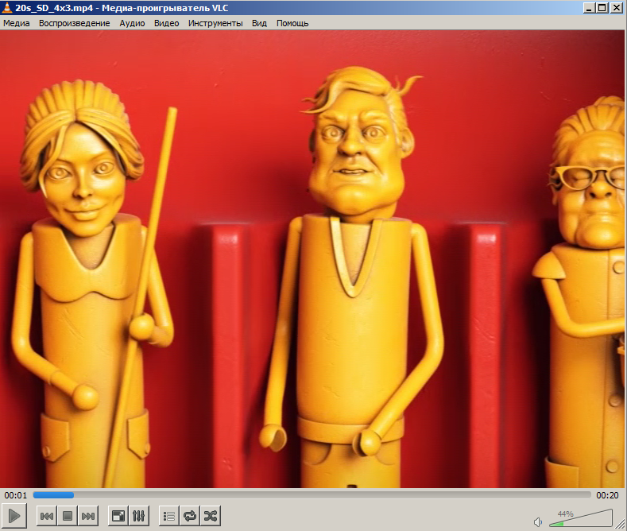
Видеоролик хронометраж 20 и 10 сек –
https://www.youtube.com/watch?v=9gqU55M0ons
ОБРАЗЕЦ ЗАГОЛОВКА
Notes:
Слайд «Объект (картинки, график...) + текст».
Пример с двумя рисунками.
Плашка и логотип находятся в шаблоне презентации (вид → образец → образец слайдов).
Полоска, которая отбивает заголовок от основного текста, опускается либо поднимается вверх в зависимости от размера заголовка.
Если подзаголовок не нужен его можно убрать.
Работа с рисунком:
Вставка → рисунок
Подрезаем либо увеличиваем каждый рисунок до размера 7,1х15,4, как показано на слайде (выделяем рисунок → Работа с рисунками. Формат. → Иконка «Обрезка»).
Квадрат на фотографиях статичен. Если подписи к фотографиям не нужны, то их вместе с полупрозрачными плашками можно убрать.
Цвет фотографий не меняем.

Slide 7


Размещение в наружной рекламе
Notes:
Слайд «Объект (картинки, график...) + текст».
Пример с двумя рисунками.
Плашка и логотип находятся в шаблоне презентации (вид → образец → образец слайдов).
Полоска, которая отбивает заголовок от основного текста, опускается либо поднимается вверх в зависимости от размера заголовка.
Если подзаголовок не нужен его можно убрать.
Работа с рисунком:
Вставка → рисунок
Подрезаем либо увеличиваем каждый рисунок до размера 7,1х15,4, как показано на слайде (выделяем рисунок → Работа с рисунками. Формат. → Иконка «Обрезка»).
Квадрат на фотографиях статичен. Если подписи к фотографиям не нужны, то их вместе с полупрозрачными плашками можно убрать.
Цвет фотографий не меняем.

Slide 8

Для второго флайта рекламной кампании была создана новая семья, которая была представлена в другом цветовом решении
Notes:
Слайд «Объект (картинки, график...) + текст».
Пример с двумя рисунками.
Плашка и логотип находятся в шаблоне презентации (вид → образец → образец слайдов).
Полоска, которая отбивает заголовок от основного текста, опускается либо поднимается вверх в зависимости от размера заголовка.
Если подзаголовок не нужен его можно убрать.
Работа с рисунком:
Вставка → рисунок
Подрезаем либо увеличиваем каждый рисунок до размера 7,1х15,4, как показано на слайде (выделяем рисунок → Работа с рисунками. Формат. → Иконка «Обрезка»).
Квадрат на фотографиях статичен. Если подписи к фотографиям не нужны, то их вместе с полупрозрачными плашками можно убрать.
Цвет фотографий не меняем.

Slide 9


Размещение в прессе
Notes:
Слайд «Объект (картинки, график...) + текст».
Пример с двумя рисунками.
Плашка и логотип находятся в шаблоне презентации (вид → образец → образец слайдов).
Полоска, которая отбивает заголовок от основного текста, опускается либо поднимается вверх в зависимости от размера заголовка.
Если подзаголовок не нужен его можно убрать.
Работа с рисунком:
Вставка → рисунок
Подрезаем либо увеличиваем каждый рисунок до размера 7,1х15,4, как показано на слайде (выделяем рисунок → Работа с рисунками. Формат. → Иконка «Обрезка»).
Квадрат на фотографиях статичен. Если подписи к фотографиям не нужны, то их вместе с полупрозрачными плашками можно убрать.
Цвет фотографий не меняем.

Slide 10



Размещение в сети интернет. Баннеры
Notes:
Слайд «Объект (картинки, график...) + текст».
Пример с двумя рисунками.
Плашка и логотип находятся в шаблоне презентации (вид → образец → образец слайдов).
Полоска, которая отбивает заголовок от основного текста, опускается либо поднимается вверх в зависимости от размера заголовка.
Если подзаголовок не нужен его можно убрать.
Работа с рисунком:
Вставка → рисунок
Подрезаем либо увеличиваем каждый рисунок до размера 7,1х15,4, как показано на слайде (выделяем рисунок → Работа с рисунками. Формат. → Иконка «Обрезка»).
Квадрат на фотографиях статичен. Если подписи к фотографиям не нужны, то их вместе с полупрозрачными плашками можно убрать.
Цвет фотографий не меняем.

Slide 11


Размещение в сети интернет
Notes:
Слайд «Объект (картинки, график...) + текст».
Пример с двумя рисунками.
Плашка и логотип находятся в шаблоне презентации (вид → образец → образец слайдов).
Полоска, которая отбивает заголовок от основного текста, опускается либо поднимается вверх в зависимости от размера заголовка.
Если подзаголовок не нужен его можно убрать.
Работа с рисунком:
Вставка → рисунок
Подрезаем либо увеличиваем каждый рисунок до размера 7,1х15,4, как показано на слайде (выделяем рисунок → Работа с рисунками. Формат. → Иконка «Обрезка»).
Квадрат на фотографиях статичен. Если подписи к фотографиям не нужны, то их вместе с полупрозрачными плашками можно убрать.
Цвет фотографий не меняем.

Slide 12



Размещение в сети интернет
Notes:
Слайд «Объект (картинки, график...) + текст».
Пример с двумя рисунками.
Плашка и логотип находятся в шаблоне презентации (вид → образец → образец слайдов).
Полоска, которая отбивает заголовок от основного текста, опускается либо поднимается вверх в зависимости от размера заголовка.
Если подзаголовок не нужен его можно убрать.
Работа с рисунком:
Вставка → рисунок
Подрезаем либо увеличиваем каждый рисунок до размера 7,1х15,4, как показано на слайде (выделяем рисунок → Работа с рисунками. Формат. → Иконка «Обрезка»).
Квадрат на фотографиях статичен. Если подписи к фотографиям не нужны, то их вместе с полупрозрачными плашками можно убрать.
Цвет фотографий не меняем.

Slide 13
2
Отчеты размещений
Notes:
Слайд «Начало главы»
Плашка, и логотип находятся в шаблоне презентации (вид → образец → образец слайдов).
Цвет плашек меняется от главы к главе. Все используемые цвета находятся в шаблоне.
Прямоугольник вытягивается вниз в зависимости от размера заголовка. Номер главы всегда находится в правом верхнем углу прямоугольника.
Работа с рисунком:
Вставка → рисунок
Подрезаем либо увеличиваем рисунок до размера 14,29х15,4, как показано на слайде.
Применяем фильтр: выделаем рисунок → Работа с рисунками. Формат. → Иконка «Цвет» (цвет выбираем согласно цвету главы)

Slide 14
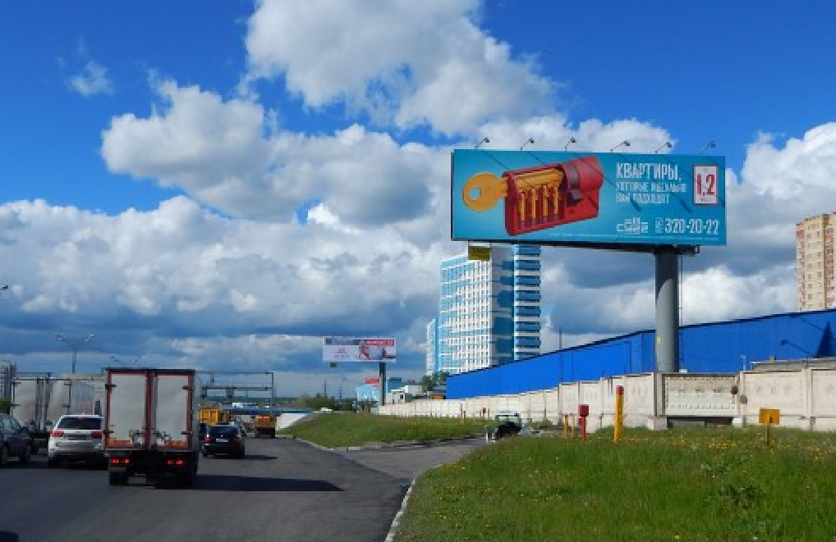
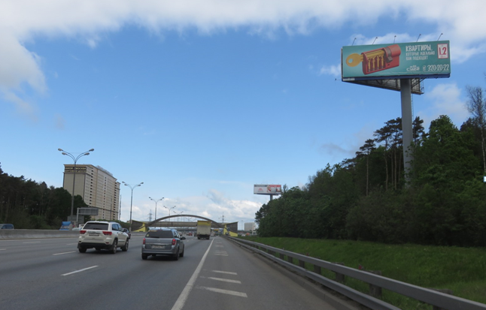
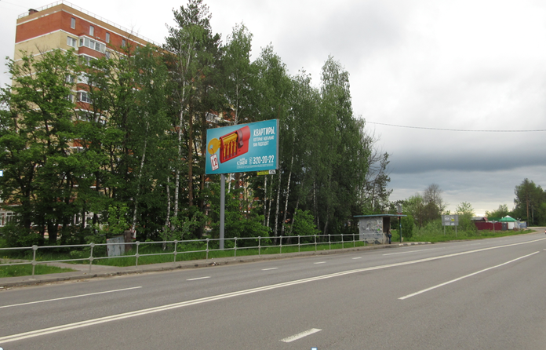
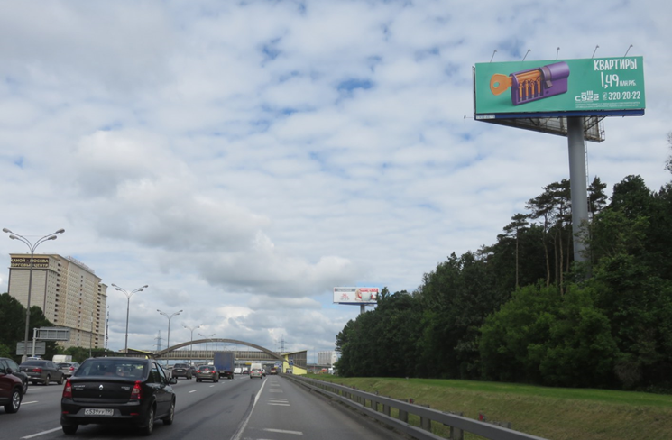
ОБРАЗЕЦ ЗАГОЛОВКА
Notes:
Слайд «Объект (картинки, график...) + текст».
Пример с двумя рисунками.
Плашка и логотип находятся в шаблоне презентации (вид → образец → образец слайдов).
Полоска, которая отбивает заголовок от основного текста, опускается либо поднимается вверх в зависимости от размера заголовка.
Если подзаголовок не нужен его можно убрать.
Работа с рисунком:
Вставка → рисунок
Подрезаем либо увеличиваем каждый рисунок до размера 7,1х15,4, как показано на слайде (выделяем рисунок → Работа с рисунками. Формат. → Иконка «Обрезка»).
Квадрат на фотографиях статичен. Если подписи к фотографиям не нужны, то их вместе с полупрозрачными плашками можно убрать.
Цвет фотографий не меняем.

Slide 15
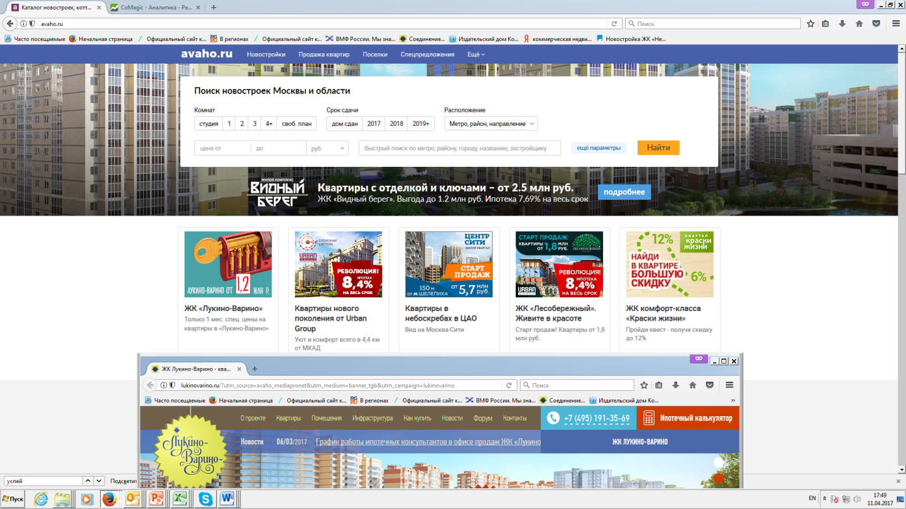
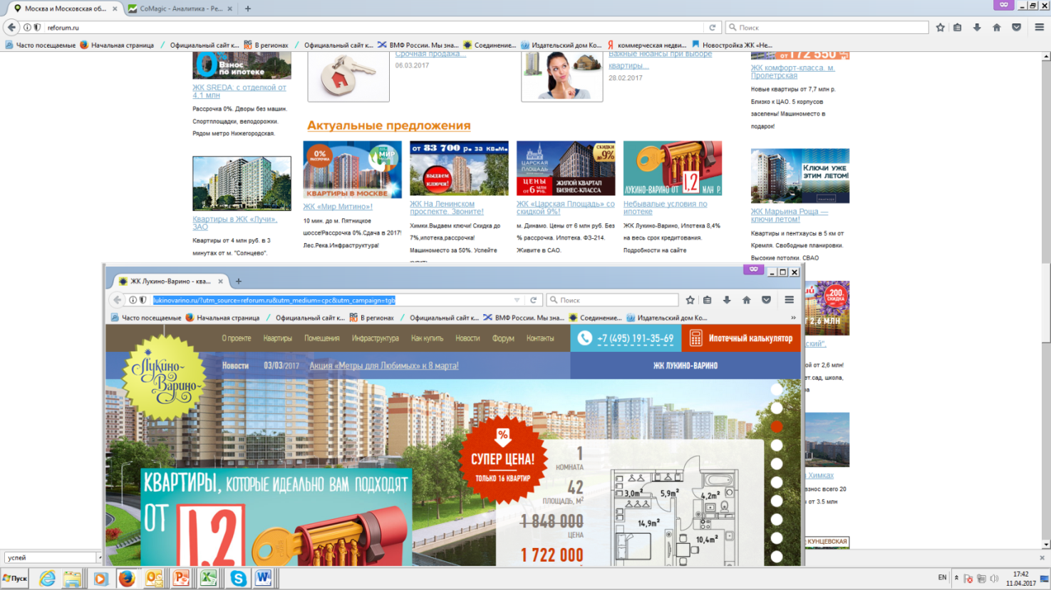
ОБРАЗЕЦ ЗАГОЛОВКА
Notes:
Слайд «Объект (картинки, график...) + текст».
Пример с двумя рисунками.
Плашка и логотип находятся в шаблоне презентации (вид → образец → образец слайдов).
Полоска, которая отбивает заголовок от основного текста, опускается либо поднимается вверх в зависимости от размера заголовка.
Если подзаголовок не нужен его можно убрать.
Работа с рисунком:
Вставка → рисунок
Подрезаем либо увеличиваем каждый рисунок до размера 7,1х15,4, как показано на слайде (выделяем рисунок → Работа с рисунками. Формат. → Иконка «Обрезка»).
Квадрат на фотографиях статичен. Если подписи к фотографиям не нужны, то их вместе с полупрозрачными плашками можно убрать.
Цвет фотографий не меняем.

Slide 16
ТОЧНОЕ ПОПАДАНИЕ В ВАШИ ЦЕЛИ
127018, Москва, Сущевский вал, 18
Тел./факс: (495) 921 3760
www.media-storm.ru
info@media-storm.ru

